Slide 1


Slide 2
Όραμα και Προοπτική του
ΤΕΑ-ΙΣΘ ΝΠΙΔ:
« Η κεφαλαιοποίηση των κόπων μας – Το μέλλον στα χέρια μας »
Πρόεδρος Διοικητικού συμβουλίου ΤΕΑ-ΙΣΘ ΝΠΙΔ,
Ιωάννης Μέγας

Slide 3

Το Ταμείο Επαγγελματικής Ασφάλισης του Ιατρικού Συλλόγου Θεσσαλονίκης ΝΠΙΔ ήταν έμπνευσης και έγκαιρης απόφασης της Διοίκησης του ΙΣΘ.
Δεδομένης της δυσμενούς οικονομικής κατάστασης στην χώρα μας, το Ταμείο έρχεται να δικαιώσει τις αγωνίες όλων των υγειονομικών.

Slide 4
ΑΝΑΔΡΟΜΗ
2015 Σύλληψη ιδέας
2 χρόνια προετοιμασίας με αγώνα απέναντι στην Ελληνική γραφειοκρατία με υπομονή και στρατηγική και με την ηθική και οικονομική υποστήριξη του ΙΣΘ
Καλοκαίρι 2017 ίδρυση ΤΕΑ ΙΣΘ

Slide 5
Όραμα
Έχοντας ως επίκεντρο του ενδιαφέροντός μας και της καθημερινής μας λειτουργίας τα μέλη μας, ασφαλισμένους και συνταξιούχους, οι οποίοι αποτελούν και το πολυτιμότερο περιουσιακό μας στοιχείο, το όραμα μας είναι να αποτελέσουμε έναν υψηλού κύρους και αξιοπιστίας, οργανισμό, με συνεχή, ισχυρή αναπτυξιακή προοπτική.

Slide 6
Αποστολή
Να προσφέρουμε με μοναδικό τρόπο ποιοτικές υπηρεσίες ασφάλισης και συναφή πλεονεκτήματα που βελτιώνουν σημαντικά την καθημερινή ζωή των μελών μας, ασφαλισμένων και συνταξιούχων, μέσω ενός αποτελεσματικού μοντέλου λειτουργίας, το οποίο στηρίζεται:
- στο αυτοδιοίκητο του ΤΕΑ-ΙΣΘ,
- στο ισχυρό εποπτικό πλαίσιο
- στο αφοσιωμένο ανθρώπινο δυναμικό του, καθώς και
- στην χρήση σύγχρονης τεχνολογίας

Slide 7
ΣΚΟΠΟΣ
Συμπληρωματική
ασφαλιστική προστασία,
πέραν της
υποχρεωτικής κοινωνικής ασφάλισης

Slide 8
ΓΗρανση του πληθυσμου
διεθνεσ φαινομενο
Μεγάλη επιβάρυνση στα δημοσιονομικά των χωρών.
Προτάσεις Παγκόσμιας Τράπεζας, Ευρωπαϊκή Επιτροπή κ.α., για αντιμετώπιση του φαινομένου οι τρείς Πυλώνες ασφάλισης για συνταξιοδοτικές παροχές.
Κοινωνική Ασφάλιση (αποφυγή φτώχειας)
Ταμεία Επαγγελματικής Ασφάλισης
Ασφαλιστικές Εταιρείες
1^{ος} Πυλώνας
2^{ος} Πυλώνας
3^{ος} Πυλώνας

Slide 9
1951
2001
2060

Slide 10
ΚΡΑΤΙΚΕΣ ΕΠΙΧΟΡΗΓΗΣΕΙΣ ΑΣΦΑΛΙΣΤΙΚΩΝ ΤΑΜΕΙΩΝ (2000-2015)

Slide 11
Άρα, τι κάνουμε για το μέλλον μας;
Νόμος 4387/2016
Άρθρο 14
  (Κύριες και Επικουρικές)/ ΑΕΠ ≤ 16%
  Σήμερα είναι άνω του 17%
Δημογραφικά προβλήματα
  Χειροτέρευση δημογραφικών δεικτών την 15ετία 2020-2035 (baby booming, το φαινόμενο της γήρανσης του πληθυσμού)
Νέες βέβαιες μειώσεις συντάξεων

Slide 12
ΘΕΜΑ - 1
Δεν υπάρχει ανταποδοτικότητα: οι παροχές υπολείπονται /και θα υπολείπονται σημαντικά των εισφορών που καταβάλλαμε/θα καταβάλλουμε.
Υφίστανται συνεχώς δημοσιονομικές πιέσεις, λόγω της αύξησης των συνταξιούχων και της εισφοροδιαφυγής.
Περιορίζονται τα συνταγματικά κατοχυρωμένα συνταξιοδοτικά μας δικαιώματα.
Τεράστια προβλήματα της Κοινωνικής Ασφάλισης στην χώρα μας
Κάτω από αυτές τις συνθήκες, είναι επιτακτική ανάγκη να πάρουμε το μέλλον στα χέρια μας.

Slide 13
ΘΕΜΑ - 2
Στην Ευρώπη τα ΤΕΑ προσομοιάζουν στα Επικουρικά Ταμεία.
Καλύπτουν ήδη το 25% του ενεργού πληθυσμού στην Ευρώπη.
Διαχειρίζονται περιουσία 2,5 τρισ. ευρώ συνολικά, η οποία αντιστοιχεί περίπου στο 29% του ΑΕΠ της ΕΕ.
Αναπληρώνουν ένα σημαντικό ποσοστό του συντάξιμου εισοδήματος των μελών τους που κυμαίνεται από 20% έως 50%.
ΤΕΑ: Καταξιωμένος θεσμός παγκοσμίως

Slide 14
Τ.Ε.Α.– Ι.Σ.Θ.
συστάθηκε με το Φ.Ε.Κ. Τεύχος Β‘ 2496/19.07.2017.

Slide 15
ΠΑΡΟΧΗ ΕΦΑΠΑΞ
Καθορισμένων Εισφορών
Παροχή = Άθροισμα εισφορών και επενδύσεων
Ελάχιστος χρόνος θεμελίωσης παροχής: 5 έτη
Μηνιαίο ποσό εισφοράς
Ελάχιστο 50 ευρώ
Μέγιστο 3000 ευρώ
Δικαίωμα έκτακτης εισφοράς
Από 1.000 έως 100.000 ευρώ
Δικαίωμα μετατροπής σε σύνταξη, στην ηλικία των 67.

Slide 16
ΤΕΑ – ΙΣΘ ΠΛΕΟΝΕΚΤΗΜΑΤΑ (1)
Οι εισφορές (τακτικές και έκτακτες) εκπίπτουν φορολογικά κατά 100%, σύμφωνα με τον ισχύοντα νόμο (Ν.4172/2013, Άρθρο 14, Παρ.1ε).
Η εφάπαξ καταβαλλόμενη παροχή δεν φορολογείται, σύμφωνα με τον ισχύοντα νόμο (Ν.4172/2013, Άρθρο 14, Παρ.1στ).
Η εφάπαξ καταβαλλόμενη παροχή εξαιρείται από την Ειδική Εισφορά Αλληλεγγύης (ΠΟΛ.1034/2017, Άρθρο 6, παρ.2).
Δικαίωμα εκλέγειν και εκλέγεσθαι: Το ταμείο διοικείται αποκλειστικά από τους ασφαλισμένους – μέλη του και όχι από μετόχους. Κάθε ασφαλισμένος-μέλος μπορεί να συμμετάσχει στην διοίκηση του Ταμείου.
Λόγω του μη κερδοσκοπικού του χαρακτήρα, οι αποδόσεις των επενδύσεων αποδίδονται εξολοκλήρου στους ασφαλισμένους-μέλη του, σε αντίθεση με τις ιδιωτικές ασφαλιστικές εταιρίες, όπου τα κέρδη διανέμονται στους μετόχους.

Slide 17
ΘΕΜΑ - 3
Αυτοδιοίκητο του ΤΕΑ-ΙΣΘ ΝΠΙΔ, υπό την εποπτεία του κράτους
Το ΤΕΑ-ΙΣΘ ΝΠΙΔ είναι αυτοδιαχειριζόμενο, δηλαδή το διευθύνουν, το λειτουργούν και αποφασίζουν για αυτό τα μέλη του!
Δικαίωμα εκλέγειν και εκλέγεσθαι

Slide 18
ΘΕΜΑ - 4
Υπόκεινται σε αυστηρό νομοθετικό πλαίσιο λειτουργίας, που εναρμονίζεται με τις Ευρωπαϊκές Οδηγίες, από τρεις Κρατικές Εποπτικές Αρχές (Εθνική Αναλογιστική Αρχή, Επιτροπή Κεφαλαιαγοράς και Υπουργείο Εργασίας, Κοινωνικής Ασφάλισης και Κοινωνικής Αλληλεγγύης) και έλεγχο από ανεξάρτητους φορείς (Ορκωτούς/Εσωτερικούς ελεγκτές).
Νομικό πλαίσιο του ΤΕΑ-ΙΣΘ ΝΠΙΔ (ευρωπαϊκό, εθνικό)
Διασφαλίζει χρηστή διοίκηση, διαφάνεια και ανταποδοτικότητα των εισφορών και άρα εξασφαλίζει ταυτόχρονα και την προάσπιση των δικαιωμάτων και συμφερόντων των ασφαλισμένων και συνταξιούχων.

Slide 19
Νομικό πλαίσιο του ΤΕΑ –ΙΣΘ ΝΠΙΔ (ευρωπαϊκό, εθνικό)
Προοπτική ΤΕΑ-ΙΣΘ:
να αποτελέσει την Διέξοδο – Πυλώνα εμπιστοσύνης - για χιλιάδες υγειονομικούς
Τεράστια προβλήματα της Κοινωνικής Ασφάλισης στην χώρα μας
ΤΕΑ : Καταξιωμένος θεσμός παγκοσμίως
Αυτοδιοίκητο του ΤΕΑ-ΙΣΘ ΝΠΙΔ, υπό την εποπτεία του κράτους

Slide 20
Το ΤΕΑ- ΙΣΘ σήμερα
Το πρώτο και μοναδικό Ταμείο στο οποίο έχουν δικαίωμα να ενταχθούν υγειονομικοί από όλη την Ελλαδα (ιατροί, οδοντίατροι, κτηνίατροι και φαρμακοποιοί) από όλη την Ελλάδα
Απευθύνεται σε μισθωτούς, ελέυθερους επαγγελματίες και επιχειρήσεις.

Slide 21
Το ταμείο μας σήμερα
2017
2018
2019
2020
2021
2022
2023
108
312
602
777
1004
1197
1320

Slide 22
Αποθεματικό ταμείου
2017
2018
2019
2020
2021
2022
2023
1.285.992
2.298.224
3.007.674
5.034.527
5.782.038
1.800.000(μεχρι 30.5.)
Σύνολο 18.000.000€
απόδοση διαχείρησης 2023 +3.70

Slide 23
ΠΑΡΕΜΒΑΣΕΙΣ ΤΟΥ ΥΠΟΥΡΓΕΙΟΥ
1. Αλλαγή εποπτικών αρχών
2. Πολυεργοδοτικά επαγγελματικά ταμεία
3. Ανώτατα όρια ετησίων εισφορών
4. Ηλικιακά όρια συνταξιοδότησης
5. Προσπάθεια φορολόγησης εφάπαξ

Slide 24
Το ΤΕΑ–ΙΣΘ σήμερα και αύριο
Στόχοι μας είναι η καλλιέργεια της αποταμιευτικής συνείδησης του Ιατρικού δυναμικού της χώρας και η παραπάνω ανάπτυξή του Πανελλαδικά
Η προάσπιση της ανάπτυξης του θεσμού και των κεκτημένων του

Slide 25
Ήρθε η ώρα να “πάρουμε το μέλλον στα χέρια μας” και να δούμε επιτέλους τους “κόπους μας να κεφαλαιοποιούνται!”

Slide 26
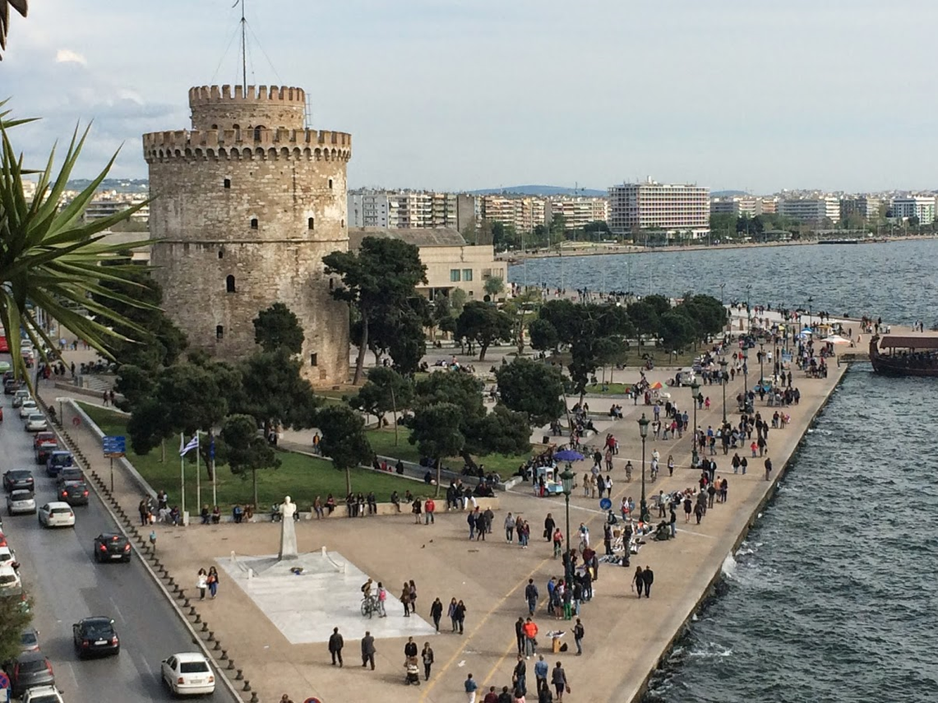
Γιάννης Μέγας πρόεδρος ΤΕΑ-ΙΣΘ

